Slide 1

TALLER DE ROBÓTICA
CON ARDUINO

Slide 2
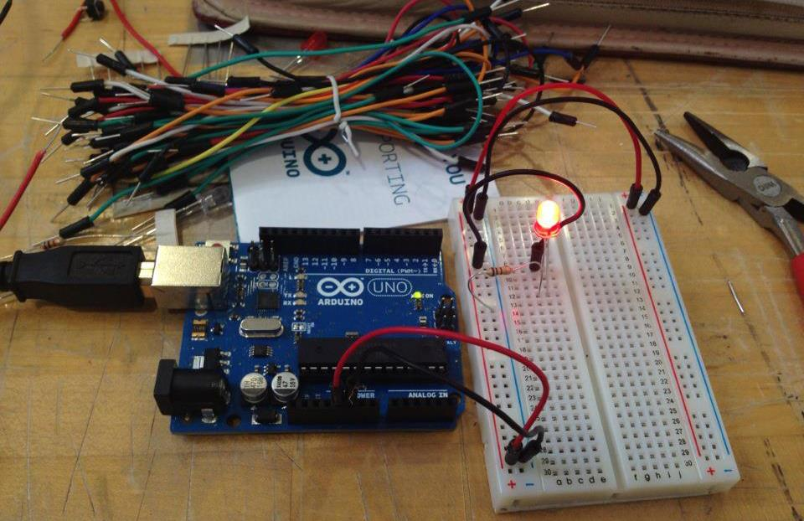
DESAFÍOS

Slide 3
DESAFÍO #1
Deberás cargar el ejemplo BLINK de Arduino en tu placa. Recorda que tendrás que instalar el IDE y los drivers correspondientes.
Tutorial para instalar el driver CH340G (bajo Windows)
Descargar el driver CH340G
Tutorial “Como cargar el programa Blink en el Arduino”

Slide 4
DESAFÍO #1
/* DESAFÍO: CARGAR UN PROGRAMA A LA PLACA
”BLINK.INO”
*/
void setup() {
// inicializar el pin digital 13 como una salida
pinMode(13, OUTPUT);
}
// la función loop se ejecuta una y otra vez
void loop() {
digitalWrite(13, HIGH); // enciendo el LED
delay(1000); // espero por un segundo
digitalWrite(13, LOW); // apago el LED
delay(1000); // espero por un segundo
}

Slide 5
DESAFÍO #2
Deberás armar el circuito con un LED, y usando como base el código del BLINK, modificar para probar lo siguiente:
Destellar con un intervalo de 200 ms.
Destellar imitando los látidos del corazón.
Detectar a qué frecuencia de destellos el ojo humano deja de percibir el cambio.
»»» Vídeo tutorial del armado y programación

Slide 6
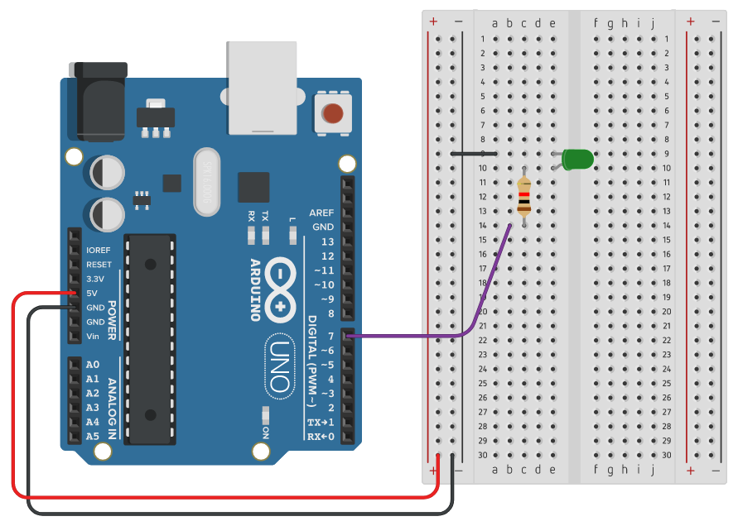
DESAFÍO #2

Slide 7
DESAFÍO #3
Deberás armar el circuito con cuatro LEDs y programar para que durante cinco segundos se enciendan de manera secuencial de izquierda a derecha, luego durante cinco segundos inviertan el sentido, es decir se enciendan de forma secuencial de derecha a izquierda.

Slide 8
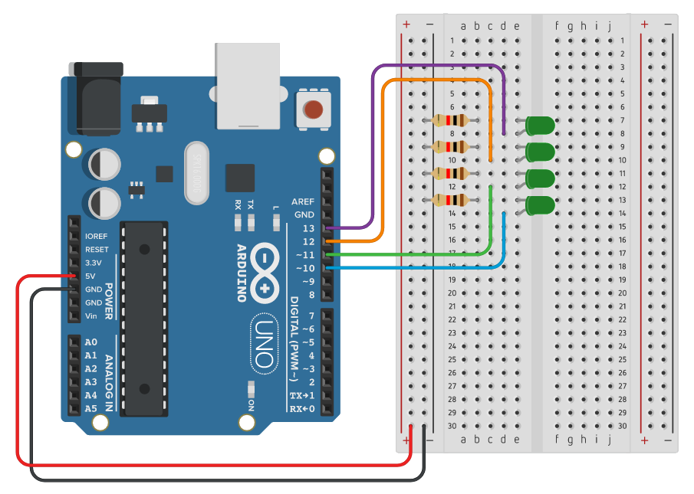
DESAFÍO #3

Slide 9
DESAFÍO #4
Deberás armar el circuito con un LED y dos pulsadores. Programar para que el LED se encienda al presionar cualquiera de los dos pulsadores.

Slide 10
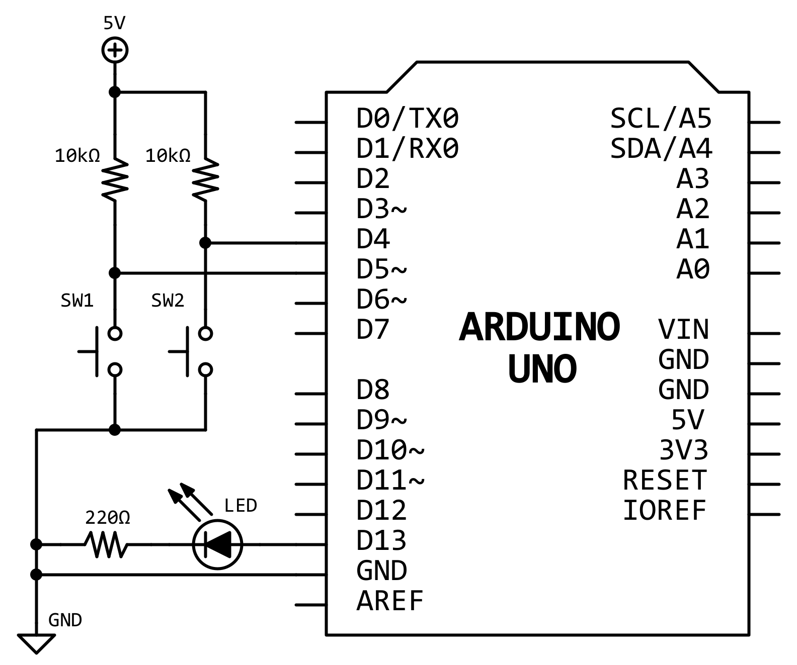
DESAFÍO #4

Slide 11
DESAFÍO #5
Armar el circuito con cuatro pulsadores y dos LEDs más el LED integrado a la placa Arduino. El circuito deberá comportarse de la siguiente manera:
LED1 enciende cuando se pulsa de manera simultánea SW1 y SW2.
LED2 enciende cuando se pulsa de manera simultánea SW3 y SW4.
LED3 (integrado) enciende cuando se pulsa de manera simultánea SW2 y SW3.

Slide 12
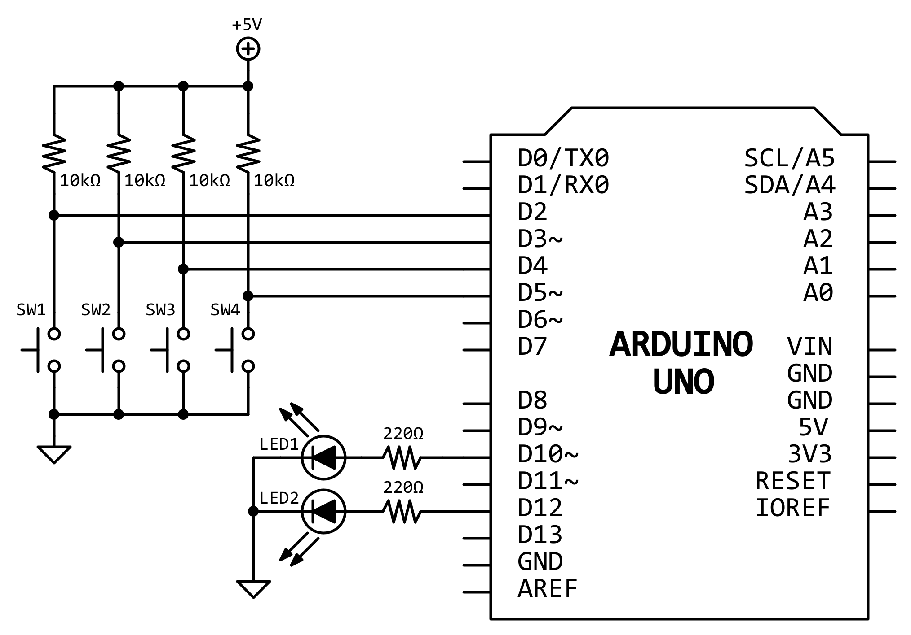
DESAFÍO #5

Slide 13
DESAFÍO #6
Utilizar los pulsadores SW1 y SW2 para encender LED1. Utilizar los pulsadores SW3 y SW4 para encender LED2. En ambos casos explicar el funcionamiento del circuito.

Slide 14
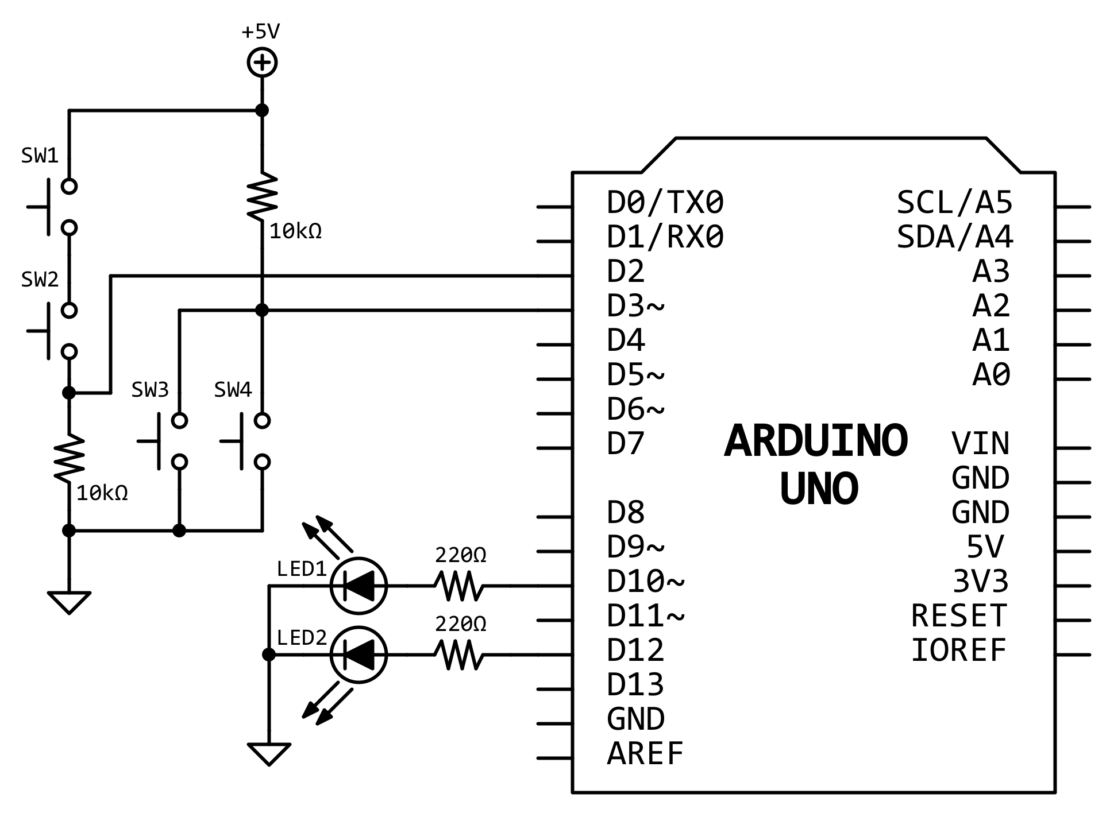
DESAFÍO #6

Slide 15
DESAFÍO #7
Armar el circuito con tres pulsadores y un LED. Programar para que funcione de la siguiente manera:
1) El botón SW1 deberá actuar como interruptor: el LED deberá empezar a destellar, o detenerse de acuerdo a su estado previo cada vez que es pulsado.
2) El botón SW2 deberá aumentar el ritmo de los destellos cada vez que es pulsado.
3) El botón SW3 deberá disminuir el ritmo de los destellos cada vez que es pulsado.

Slide 16
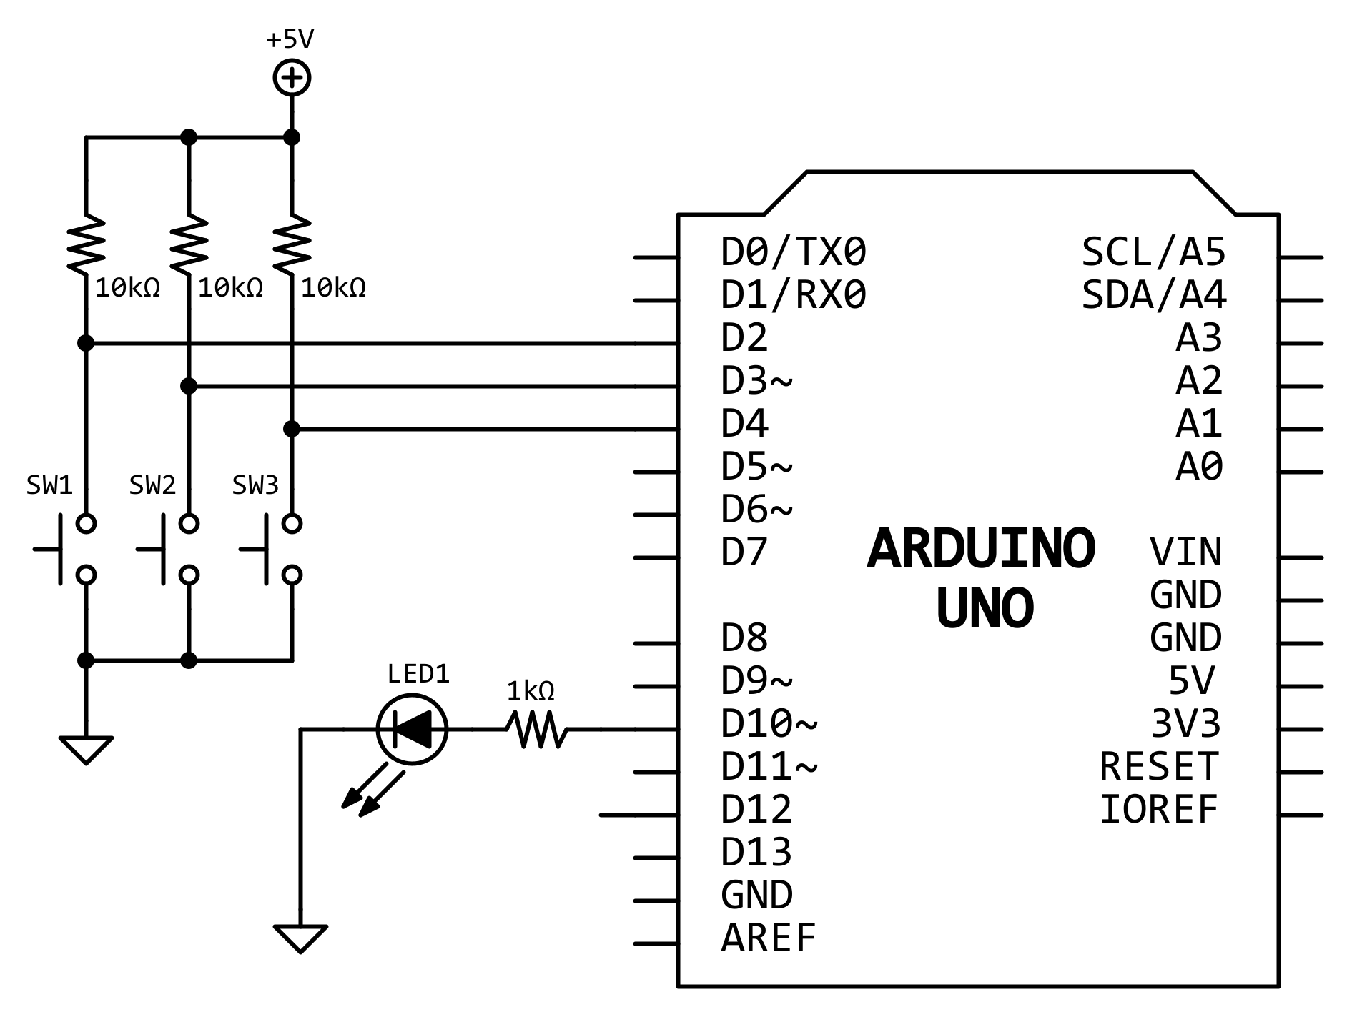
DESAFÍO #7

Slide 17
DESAFÍO #8
Conectar la LDR a la placa Arduino, leer el pin, almacenar el valor y mostrarlo en la terminal serie. Adecuar el mensaje para que sea de fácil lectura para un humano.

Slide 18
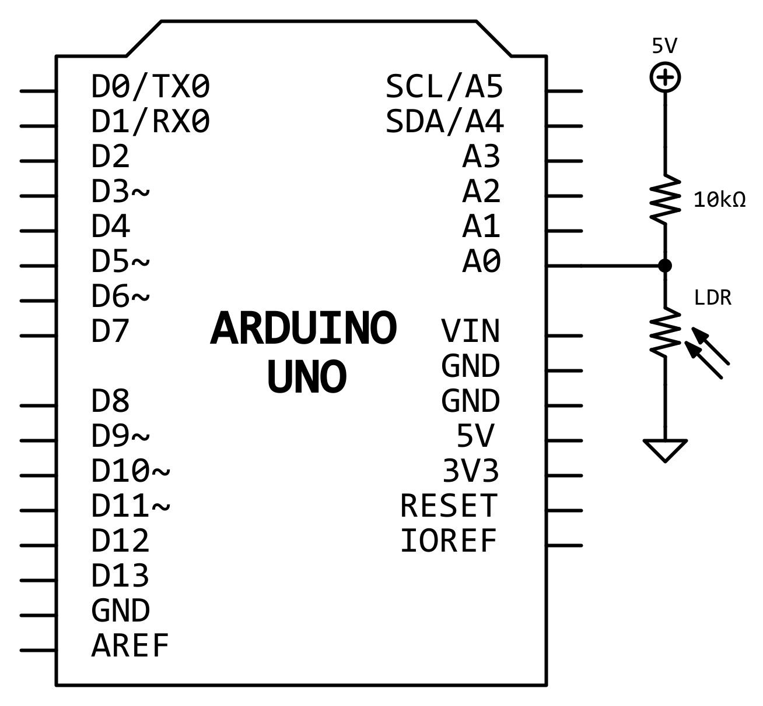
DESAFÍO #8

Slide 19
DESAFÍO #9
Conectar el potenciómetro y programar para poder variar el brillo de un LED.

Slide 20
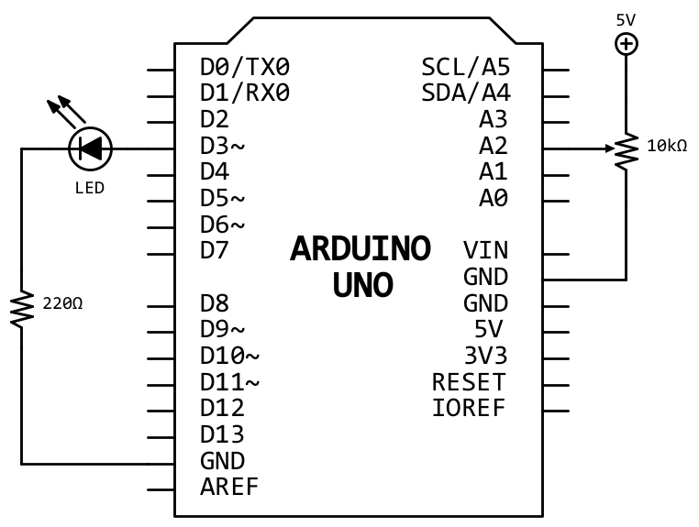
DESAFÍO #9

Slide 21
DESAFÍO #10
Diseñar una interfaz hombre/máquina (HMI) que posea:
una pantalla LCD 16x2
un teclado matricial 4x4.
Deberá al menos poder configurar dos paramétros y almacenarlos en la memoria EEPROM interna.
Para el manejo de los dispositivos utilizar las librerías LiquidCrystal y Keypad, y para la memoria interna la librería EEPROM. Los pines analógicos se pueden utilizar como pines digitales.

Slide 22
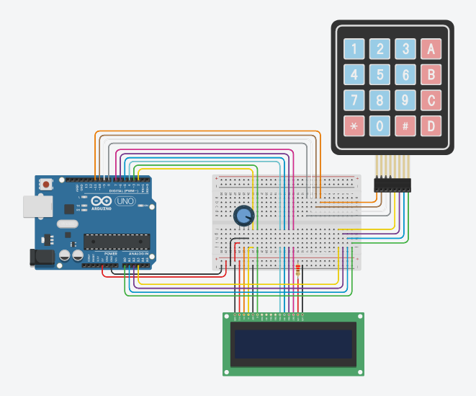
DESAFÍO #10

Slide 23
DESAFÍO #11
Conectar dos motores CC a la placa Arduino mediante el módulo driver L298. Diseñar funciones para el control del motor que permitan:
Controlar la velocidad
Controlar el sentido de giro
Frenar

Slide 24
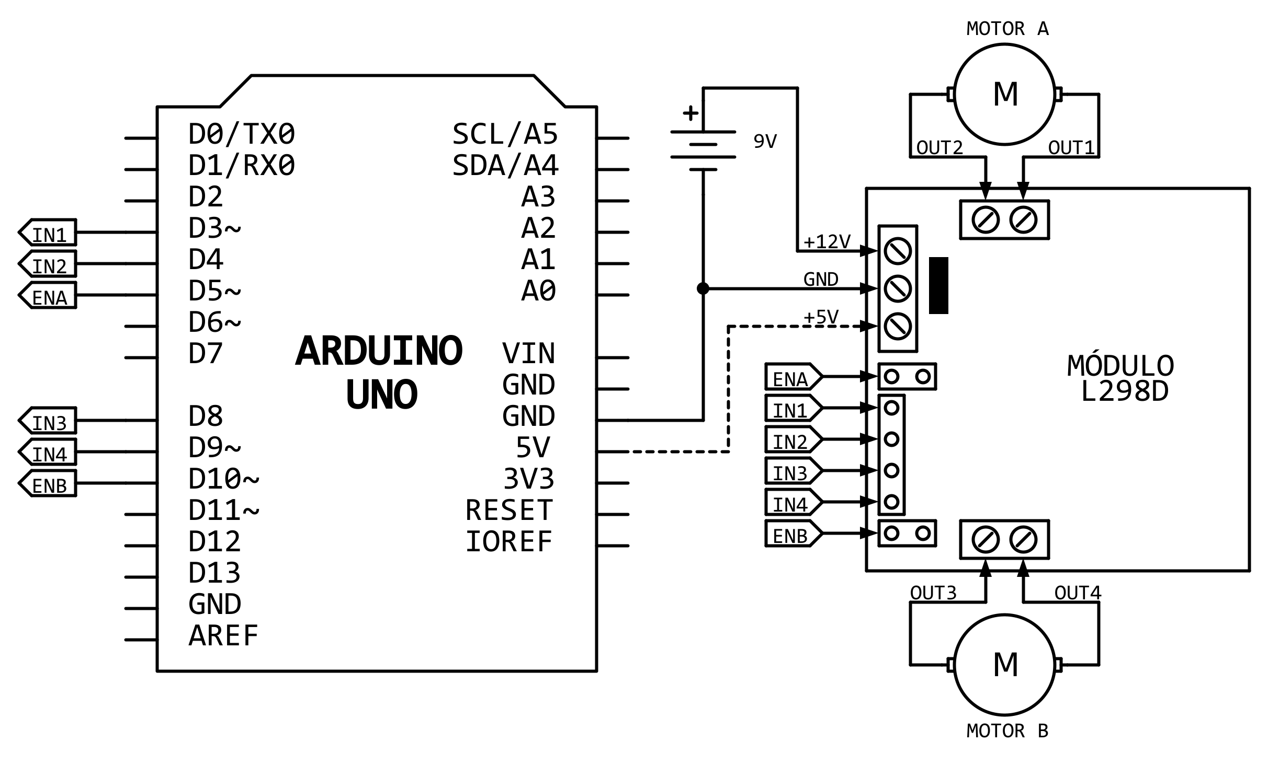
DESAFÍO #11

Slide 25
DESAFÍO #12
Conectar y controlar el motor paso a paso 28BYJ-48 5V para que gire en sentido horario y antihorario sin utilizar la librería Stepper. Utilizar un potenciómetro para controlar la velocidad.

Slide 26
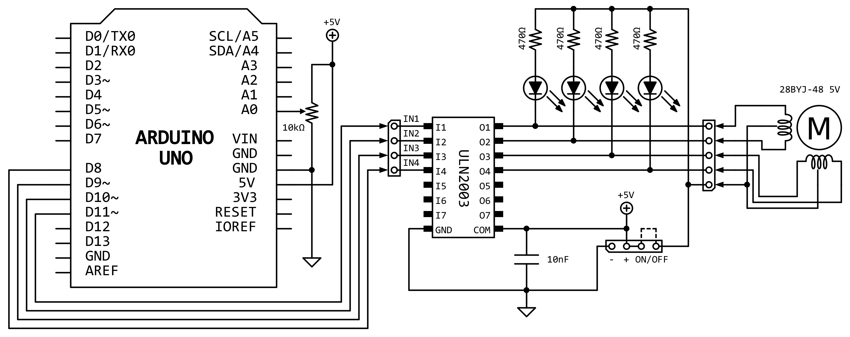
DESAFÍO #12

Slide 27
DESAFÍO #13
Construir y programar un sistema de seguridad para ciclistas utilizando LEDs. El mismo deberá poseer 4 funciones:
Rutina de seguridad (efecto lumínico).
Indicación de giro a la izquierda.
Indicación de giro a la derecha.
Indicación de parada (stop).

Slide 28
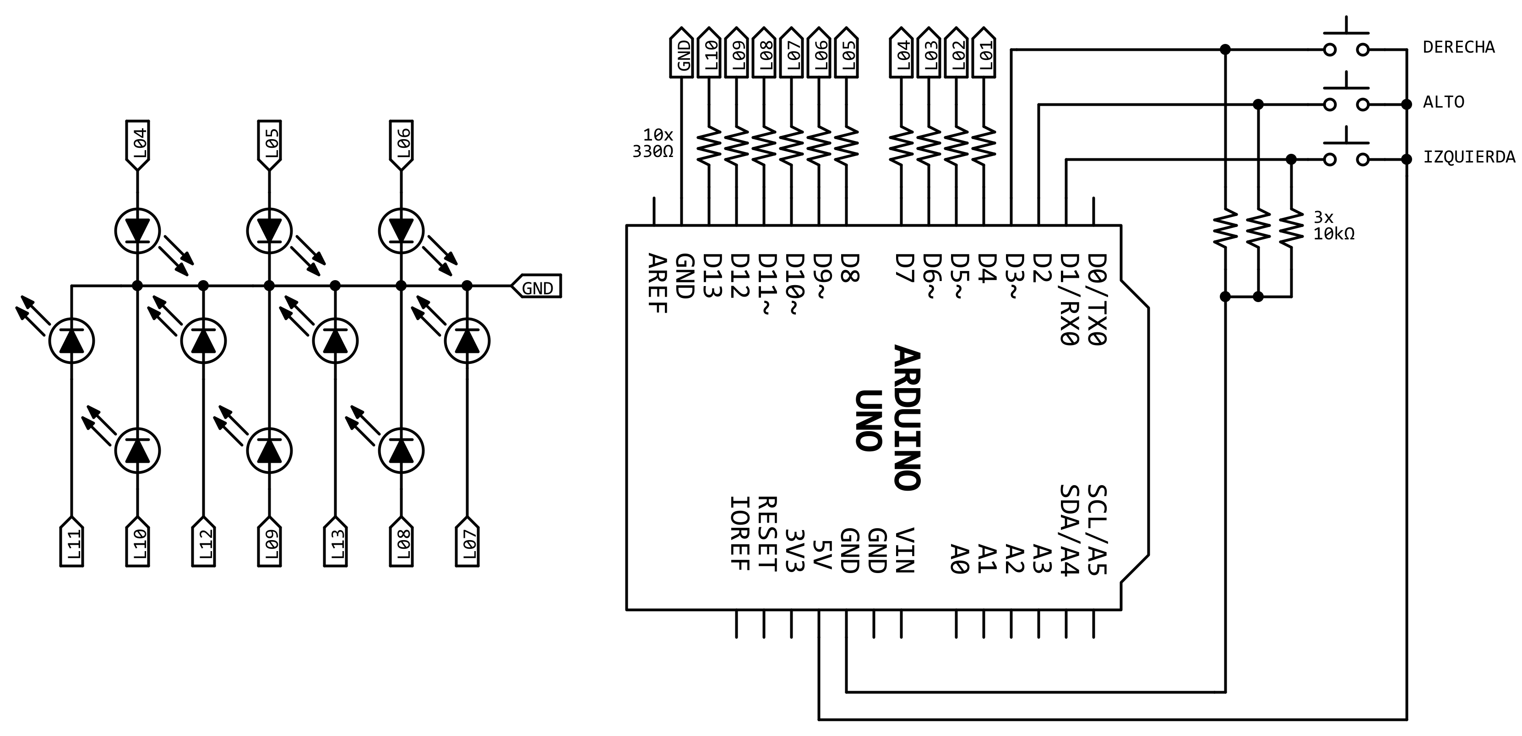
DESAFÍO #13

Slide 29
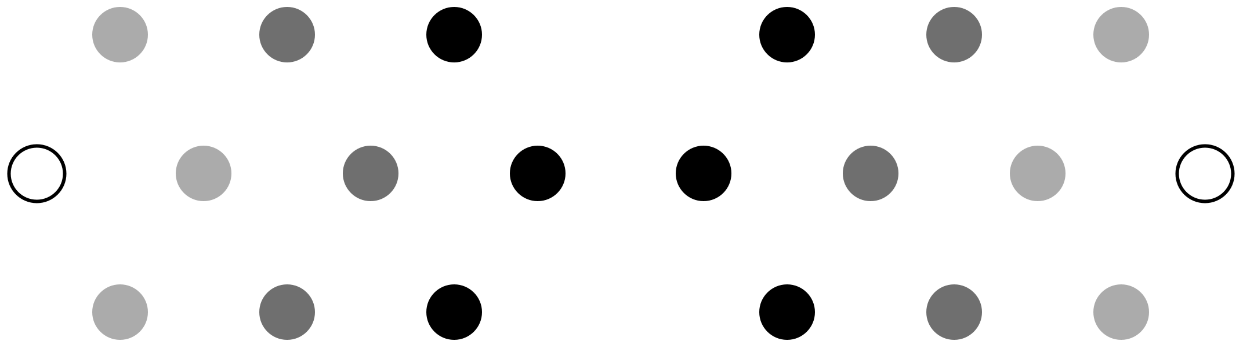
DESAFÍO #13

Slide 30

CRÉDITOS
Lucas Martín Treser
lmtreser@gmail.com – www.automatismos-mdq.com.ar

